Slide 1
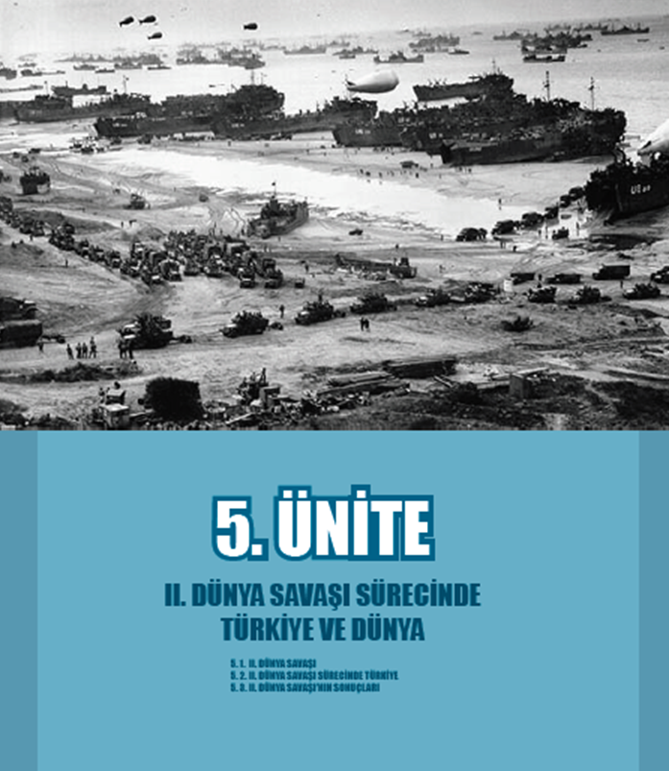
5.2. II. DÜNYA SAVAŞI SÜRECİNDE TÜRKİYE.

Slide 2
II. DÜNYA SAVAŞI
1939-1945

Slide 3
5.2.1.Savaş Döneminde Türkiye’nin Dış Politikası
Genç Türkiye'nin yöneticileri, Osmanlı İmparatorluğu'nun Birinci Dünya Savaşı'na sürüklenerek nasıl ortadan kalktığını, Türk Ulusu'nun nasıl yok olma tehlikesiyle karşı karşıya kaldığını unutmamışlardı.

Slide 4
Bu nedenle, ülkeyi yeni bir savaşın dışında tutmaya çalışmışlardır. Ancak, Almanya'nın 1930'lu yıllarda komşularına saldırması, İtalya'nın 7 Nisan 1939'da Arnavutluk'u işgal etmeye başlaması karşısında tedirgin olmuşlardır. Bunun üzerine Türkiye, İngiltere ve Fransa'ya yakınlaşmıştır.

Slide 5
Nitekim, 12 Mayıs 1939'da Türkiye ve İngiltere arasında, Türk-İngiliz Yardım Deklarasyonu, 23 Haziran 1939'da da benzer bir antlaşma Türkiye ve Fransa arasında imzalanmıştır. Türkiye, bu antlaşmaları Alman nazizmine ve İtalyan faşizmine karşı yapmasından dolayı, Sovyetler Birliği'nin bir zorluk çıkarmayacağını düşünmüştür.

Slide 6
Fakat, 23 Ağustos 1939'da Almanya-Sovyetler Birliği Dostluk Antlaşması'nın yapılması ve Polonya'nın Almanya tarafından işgal edilmesi, Türkiye'yi bir tehdit altında bırakmıştı.

Slide 7
Hatta, Sovyetler Birliği'nin Karadeniz'e kıyısı bulunmayan devletlerin savaş gemilerinin boğazlardan geçirilmemesini ve boğazlarda Sovyet askeri bulundurmak istediğini Türkiye'ye bildirmesi tehlikenin boyutlarını arttırmıştır. Türkiye, bu gelişmeler üzerine İngiltere ve Fransa ile eski antlaşmalarını açık bir ittifaka dönüştürmeye çalışmıştır.

Slide 8
19 Ekim 1939'da Türkiye, İngiltere ve Fransa, Ankara'da karşılıklı yardım antlaşması imzalamıştır. Buna göre;
• Bir Avrupa devletinin Türkiye'ye saldırması ve savaş çıkması halinde Fransa ve İngiltere'nin Türkiye'ye yardım etmesi,

Slide 9
• İngiltere ve Fransa bir Avrupa devletinin saldırısına uğrarsa, Türkiye'nin bu iki devlet yararına tarafsızlık politikası izlemesi,
• Bu antlaşmanın uygulanması sonucunda tarafların savaşa girmesi halinde, mütarekenin ve barışın birlikte imza edilmesi gibi.

Slide 10
Türkiye bu antlaşma ile, Sovyetler Birliği'nden tamamıyla ayrılmış ve Batılı devletlere yakınlaşmıştır. Türkiye, savaşın tüm dünyada genişlediği bir dönemde, 18 Haziran 1941'de Almanya ile on yıl süreli bir dostluk antlaşması yaparak manevra yapma alanını genişletmiştir.

Slide 11
Fakat, bu tarihlerde Almanya'nın Sovyetler Birliği'ne saldırması dengeleri alt-üst etmiştir. Bu kez de Sovyetler Birliği, Türkiye'nin savaşa girmesini istemiştir. Nitekim, 30-31 Ocak 1943'te Churchill ve İsmet İnönü, Adana'da buluşarak Türkiye'nin savaşa girip girmeme konusunu tartışmışlardır.

Slide 12
Adana Konferansı da denilen bu buluşmada, Cumhurbaşkanı İsmet İnönü, Türkiye'nin savaşa girecek silah ve malzemeye sahip olmadığını ve İngiltere'nin bu donatımı tamamlaması halinde savaşa gireceğini ileri sürmüştür. Savaş devam ettikçe Müttefik Devletlerin Türkiye'yi savaşa sokma konusundaki ısrarlarını arttırmışlardır.

Slide 13
Nitekim, İsmet İnönü, Roosevelt ve Churchill, 4-6 Aralık 1943'te İkinci Kahire Konferansı'nda bir araya gelerek, Türkiye'yi savaşa sokma konusunu tartışmışlardır. Cumhurbaşkanı İsmet İnönü, Türk Ordusunun donatımının tamamlanması halinde 1945 yılının Şubat ayında savaşa girileceğini belirtmiştir.

Slide 14
Türkiye, savaşın Almanya'nın aleyhine gelişmeye başladığı dönemde 2 Ağustos 1944'te Almanya ile siyasal ilişkilerini kesmiştir. 23 Şubat 1945'te de Almanya ve Japonya'ya savaş ilan etmiştir. Türkiye, bu tutumuyla da Birleşmiş Milletlerin kurucu üyeleri arasında yer almıştır.
Kısaca, Türkiye, İkinci Dünya Savaşı'nda tarafsız bir politika izlemiş, fakat bu politikasını denge esasları üzerine oturtmuştu.

Slide 15
KPSS’YE HAZIRLIK DAHA KOLAY Online Kitapçılarda…

Slide 16
tariheglencesi
Kanalıma abone olup, destek olabilirsiniz.

